Slide 1
Online könyvtárkatalógus
Rusz Adorján - web programozás projekt 2024

Slide 2
Tartalomjegyzék
Téma bemutatása
Projekt felépítése
Fontosabb kódrészlet
Adatbázis

Slide 3
Téma bemutatása
Online "könyvtár"
Regisztráció
Könyvek:
Böngészése
Kölcsönzése
Visszatérítése

Slide 4
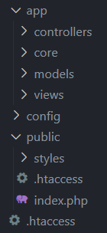
Projekt felépítése
MVC struktúra
A felhasználók és az alkalmazás logikája nem jutnak egymással direkt kapcsolatba
Szerkezet:
Models (Modellek => Adatbázissal való kommunikáció)
Controllers (Vezérlők => Nézetek és Modellek közti kommunikáció)
Views (Nézetek => Felhasználóval való kommunikáció)

Slide 5
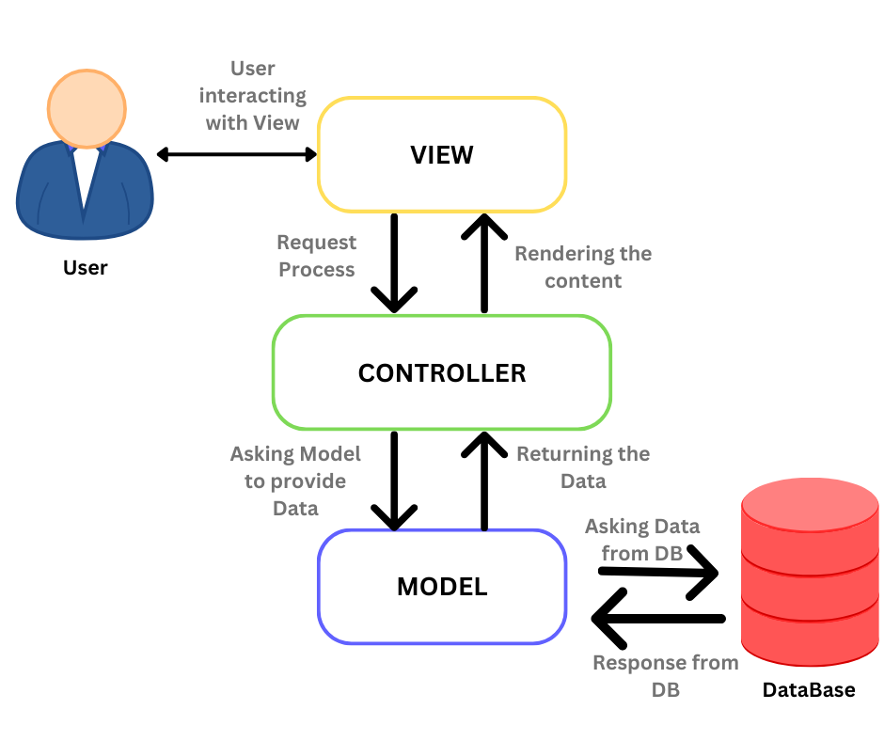
Felhasználók szemszöge - Valóság
index
regisztr.
belépés
főoldal
(könyvek)
kölcsön-zés
kölcsön.
könyveim
kilépés

Slide 6
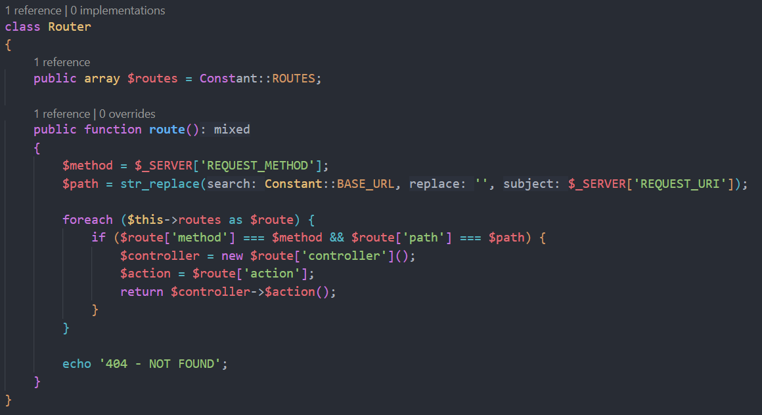
Fontosabb kódrészlet - Router
Szerepe:
Kérelmek értelmezése
Megfelelő Vezérlők meghívása

Slide 7


Adatbázis
BOOKS
ID | Author | Title | Genre | Available
ORDERS
ID | Book_ID | User_ID
USERS
ID | Email | Password

Slide 8
Köszönöm a figyelmet!
Rusz Adorján - web programozás projekt 2024

